Slide 1
PERENCANAAN SISTEM INFORMASI ABSENSI SISWA SD 11 FENA FAFAN
BY
Muhammad Haikal Pelu
(210102B068)
Nadia Teslatu
(210102C097)
Martha Nita Maroko
(210102E150)

Slide 2
PENGANTAR APLIKASI
1. Kebutuhan Modernisasi Sistem Absensi Proses absensi manual di sekolah masih rentan kesalahan dan kurang efisien, sehingga dibutuhkan sistem informasi yang lebih modern, akurat, dan efisien.
2. Pengembangan Sistem Informasi Absensi Berbasis Web Sistem ini dirancang untuk mencatat, memantau, dan mengevaluasi kehadiran siswa secara real-time dengan memanfaatkan teknologi informasi.
3. Manfaat Sistem Sistem membantu guru dan staf administrasi mempercepat proses absensi serta menghasilkan laporan kehadiran yang lebih akurat, sistematis, dan mudah diakses.
.

Slide 3
TUJUAN APLIKASI
01.
02.
03.
Meningkatkan Efisiensi Dalam Pencatatan Kehadiran Siswa Secara Digital.
Memudahkan Guru Dan Staf Sekolah Dalam Mengelola Dan Memantau Kehadiran Siswa Secara Berkala.
Menyediakan Laporan Absensi Yang Dapat Diakses Dengan Cepat Berdasarkan Kelas, Tanggal, Guru, Dan Mata Pelajaran.

Slide 4
DESKRIPSI SINGKAT APLIKASI
1. Sistem Aplikasi
Sistem berbasis web dengan framework CodeIgniter 3 ini memiliki fitur manajemen pengguna (admin, guru, kepala sekolah), pengelolaan data siswa dan mata pelajaran, pencatatan absensi, serta laporan kehadiran dalam bentuk tabel dan PDF.
2. Fungsi
Aplikasi memudahkan sekolah dalam mencatat dan melacak absensi siswa berdasarkan jadwal pelajaran, melihat persentase kehadiran, serta mengidentifikasi siswa yang sering absen.
3. Tujuan Pengembangan
Menjadi solusi digital yang efektif, modern, dan aman dalam mendukung proses administrasi pendidikan di SD 11 Fena Fafan.

Slide 5
FITUR UTAMA
Login Multi-Role
Mendukung autentikasi pengguna berdasarkan peran: Admin, Guru, dan Kepala Sekolah.
Setiap role memiliki akses sesuai fungsinya masing-masing.
Manajemen Data Siswa
Penambahan, pengeditan, dan penghapusan data siswa berdasarkan kelas.
Penyimpanan data secara terstruktur dalam database.
Pencatatan Absensi Harian
Guru dapat mencatat absensi siswa setiap hari (Hadir, Izin, Sakit, Alpha).
Tersedia tampilan antarmuka yang mudah digunakan.
Persentase dan Laporan Kehadiran
Menampilkan grafik atau tabel persentase kehadiran siswa per kelas/per mapel.
Laporan kehadiran siswa berdasarkan tanggal, kelas, guru, atau mata pelajaran.

Slide 6
MANFAAT APLIKASI
1
2
3
Efisiensi Waktu dan Tenaga
Monitoring Kehadiran yang Lebih Baik
Peningkatan Ketertiban
dan Keamanan Informasi

Slide 7
KEBUTUHAN FUNGSIONAL
Sistem hanya bisa diakses oleh Administrator, Kepala Sekolah dan Guru.
Sistem dapat menambah, mengubah, menghapus dan mencetak data absensi.
Sistem memiliki fitur pencarian data siswa.
Sistem dapat menampilkan data siswa yang dapat dicetak dan diunduh.

Slide 8
RENCANA PENGEMBANGAN APLIKASI
Metodologi Waterfall
Metode Waterfall adalah salah satu pendekatan dalam pengembangan perangkat lunak yang bersifat linier dan berurutan. Dalam metode ini, setiap tahap pengembangan harus diselesaikan sepenuhnya sebelum melanjutkan ke tahap berikutnya.

Slide 9
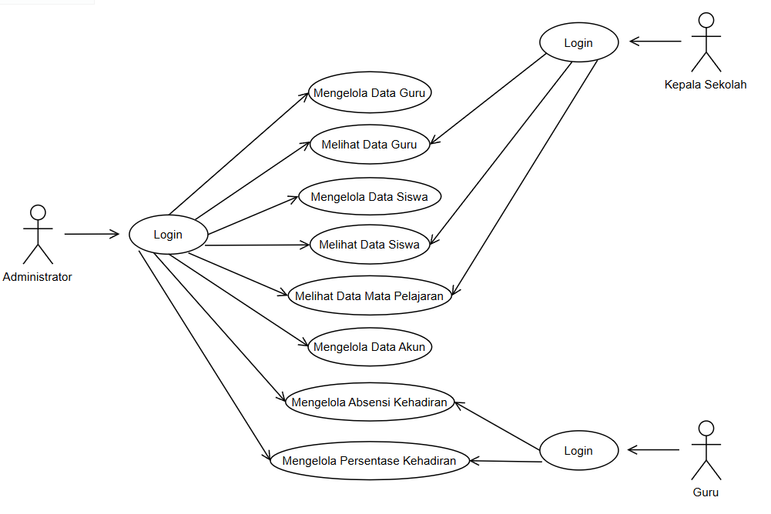
DIAGRAM ALUR
Gambar 2. Usecase Diagram

Slide 10
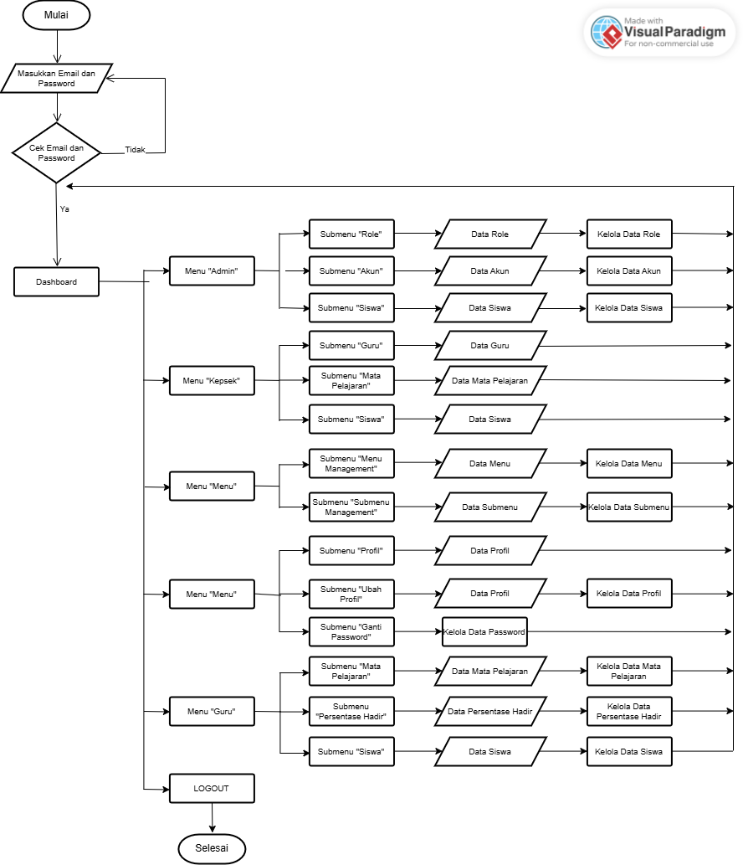
DIAGRAM ALUR
Gambar 3. Flowchart Administrator

Slide 11
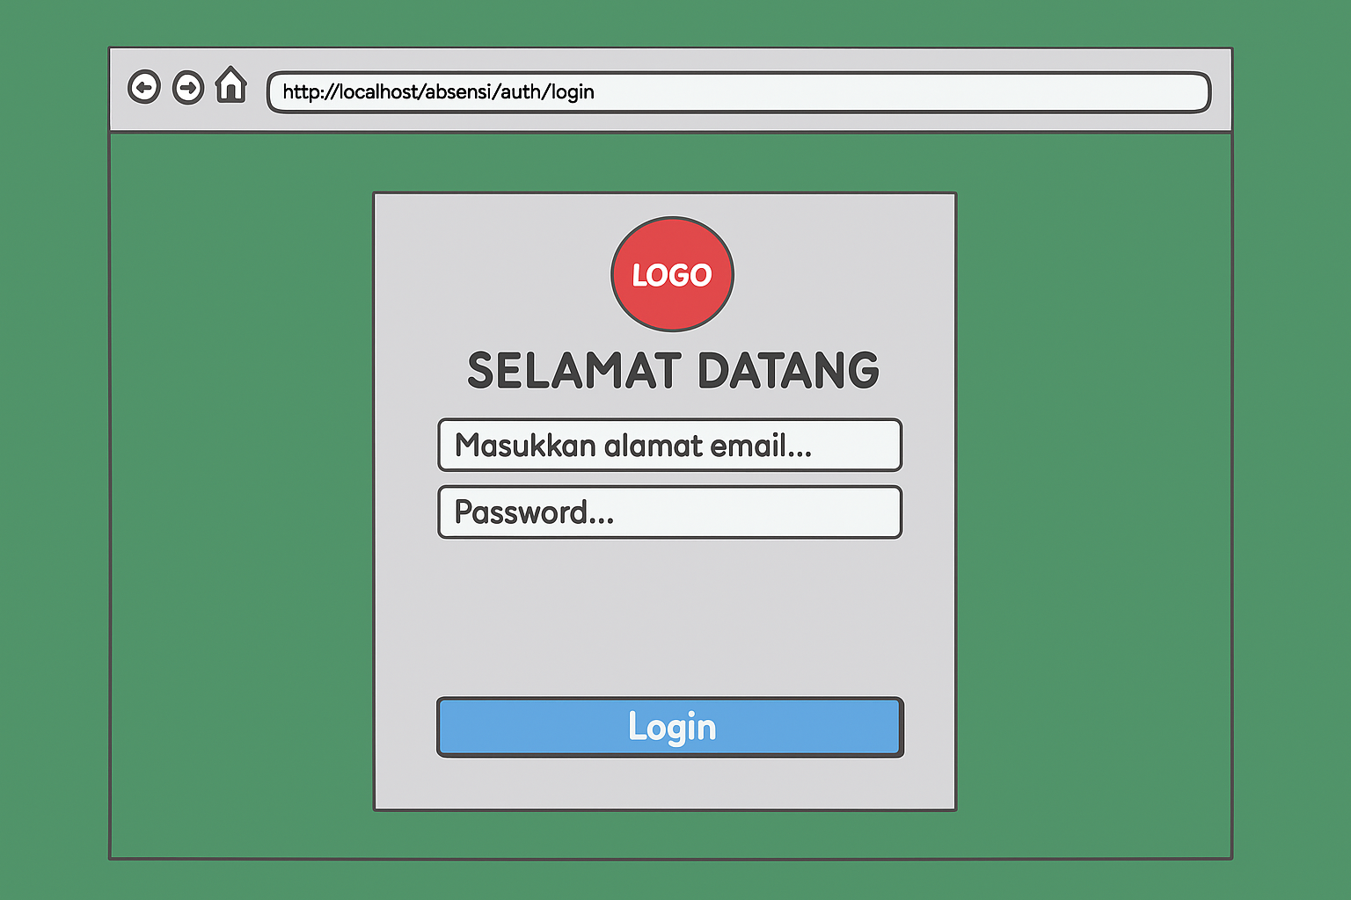
DESAIN ANTARMUKA
Rancangan Tampilan “ Perencanaan Sistem Informasi Absensi Siswa SD Swasta 11 Fena Fafan“.
Gambar 17. Rancangan user interface pada Halaman Login

Slide 12
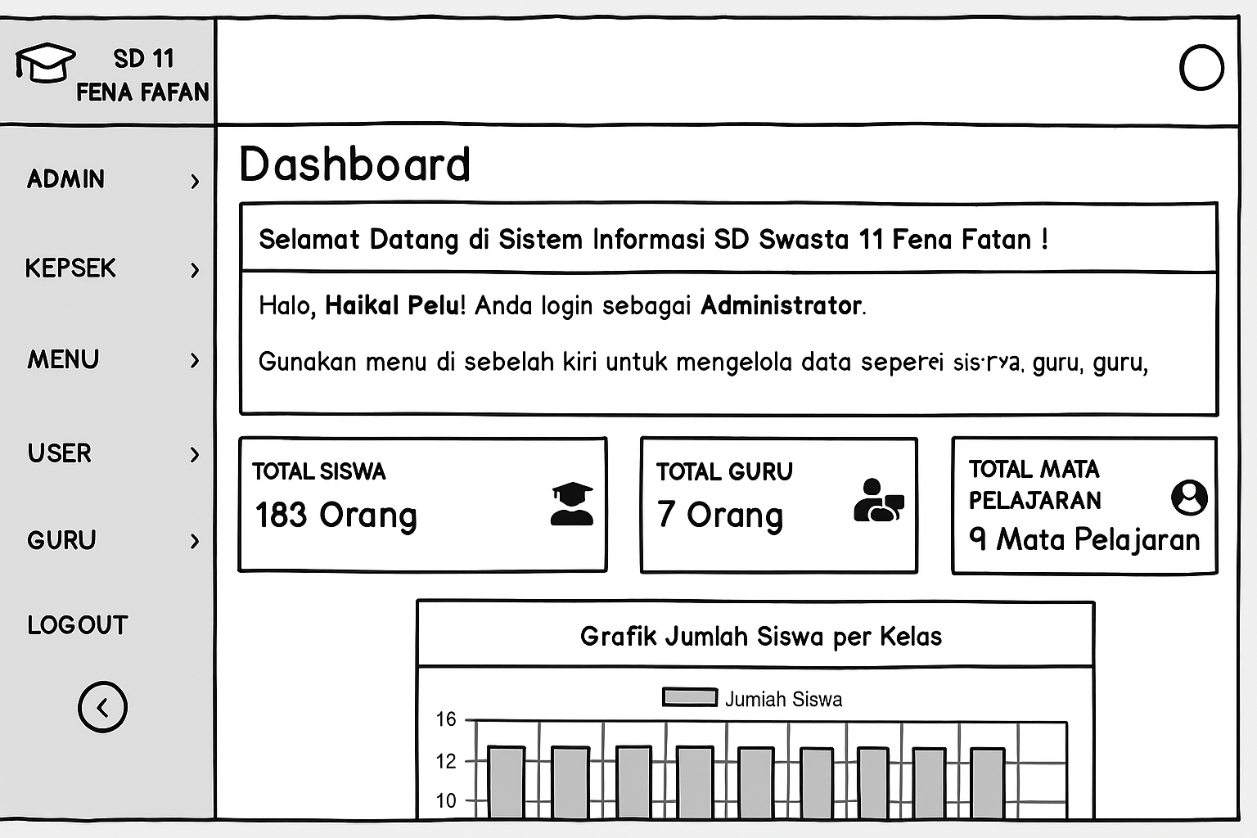
DESAIN ANTARMUKA
Gambar 18. Rancangan user interface pada Halaman Dashboard

Slide 13
METODE PENGUJIAN
METODE PENGUJIAN BLACKBOX
Pengujian blackbox merupakan pendekatan komplementer dari teknik white box, karena pengujian blackbox diharapkan mampu mengungkap kelas kesalahan yang lebih luas dibandingkan teknik white box. Pengujian black box berfokus pada pengujian persyaratan fungsional perangkat lunak, untuk mendapatkan serangkaian kondisi input yang sesuai dengan persyaratan fungsional suatu program.

Slide 14
HASIL PENGUJIAN
No. | Fitur yang Diuji | Input | Output yang Diharapkan | Output Aktual | Status
1 | Login Admin | Username dan password valid | Masuk ke dashboard admin | Berhasil login dan masuk dashboard admin | Lulus ✅
2 | Login Gagal | Username/passwo rd salah | Tampil pesan kesalahan “Login gagal” | Tampil pesan kesalahan “Login gagal” | Lulus ✅
3 | Manajemen Data Siswa | Input nama siswa, NIS, kelas | Data siswa tersimpan dan tampil di tabel siswa | Data tampil dan tersimpan di database | Lulus ✅
4 | Edit Data Siswa | Ubah nama siswa | Data siswa berubah dan tersimpan ulang | Data siswa berhasil diperbarui | Lulus ✅
5 | Hapus Data Siswa | Klik tombol hapus | Data siswa terhapus dari sistem | Data tidak muncul di tabel siswa | Lulus ✅
6 | Pencatatan Absensi Harian | Pilih siswa, tanggal, status (Hadir/Izin/Sakit/ Alpha) | Data absensi tersimpan dan tampil di tabel | Data absensi tersimpan dan tampil dengan benar | Lulus ✅
7 | Laporan Kehadiran | Pilih filter kelas dan tanggal | Tampil daftar kehadiran siswa sesuai filter | Laporan tampil sesuai kelas dan tanggal yang dipilih | Lulus ✅
8 | Export Laporan (PDF) | Klik tombol Export PDF | File PDF absensi berhasil diunduh | File PDF berhasil diunduh dan bisa dibuka | Lulus ✅
9 | Hak Akses Kepala Sekolah | Login sebagai Kepala Sekolah | Hanya bisa melihat laporan dan data absensi | Sesuai, hanya bisa lihat tanpa edit data | Lulus ✅
10 | Logout | Klik tombol logout | Sistem keluar dan kembali ke halaman login | Sistem kembali ke halaman login | Lulus ✅

Slide 15
KESIMPULAN
Dengan sistem ini, pihak sekolah dapat dengan mudah melacak siswa yang sering absen, melihat persentase kehadiran berdasarkan waktu tertentu, dan menyimpan data absensi secara aman dalam database. Aplikasi ini dapat menjadi solusi digital yang mendukung proses administrasi pendidikan yang lebih efektif dan modern di lingkungan SD 11 Fena Fafan.

Slide 16
TERIMA KASIH !

